Slide 1


Энергия руководителя = энергия команды: вдохновлять и быть в ресурсе!
22-24 АВГУСТА
2024 ГОДА | ТОМСК
Сатрутдинова Екатерина Александровна
FORUM.TOIPKRO.RU/AVGUSTPRO
VK.COM/AUGUSTPRO2024

Slide 2
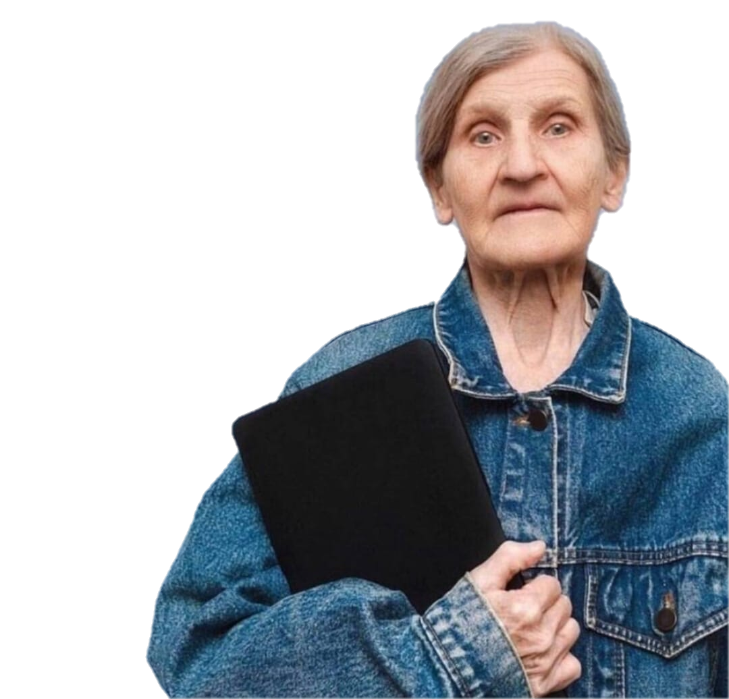
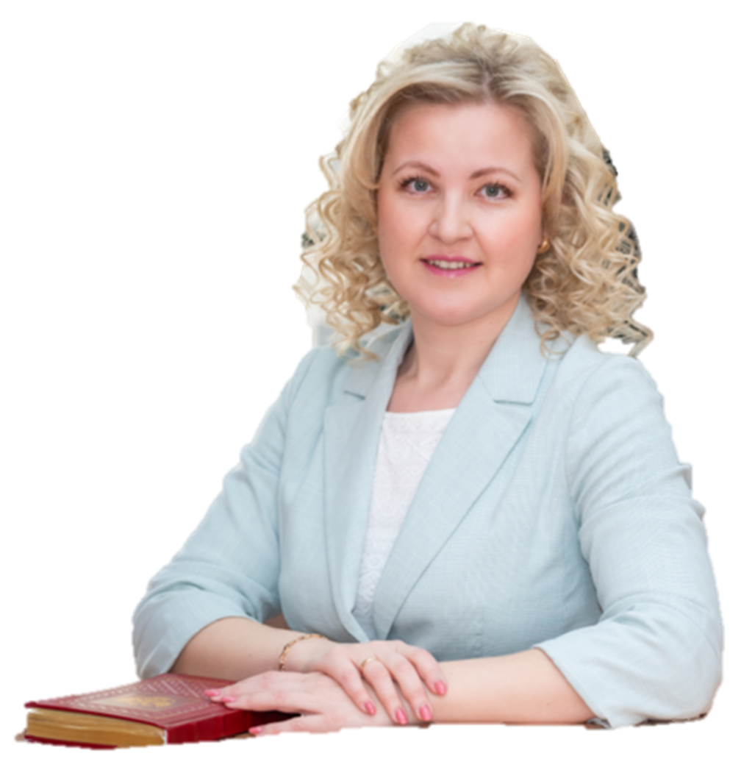
Чтобы больше отдавать энергии делу – надо её больше получать …
Усталость…
Энергия на исходе…
Находиться в режиме «отдачи»…
Руководитель
Ирина, 36 лет
Руководитель
Екатерина, 41 год

Slide 3
Контроль физиологического состояния
1. Достаточно ли я сплю?
2. Достаточно ли я пью чистой воды?
3. Достаточно ли я занимаюсь физическими упражнениями?

Slide 4
Контроль физиологического состояния
1. Достаточно ли я сплю?
2. Достаточно ли я пью чистой воды?
3. Достаточно ли я занимаюсь физическими упражнениями?
Но зачастую среди руководителей…

Slide 5
Контроль физиологического состояния
1. Достаточно ли я сплю?
2. Достаточно ли я пью чистой воды?
3. Достаточно ли я занимаюсь физическими упражнениями?
Благополучие под угрозой
Откуда мы получаем жизненную энергию? Что конкретно вам помогает?

Slide 6
Зоны стабильности
Это то, что позволяет человеку чувствовать себя защищённым и расслабленным.
Элвин Тоффлер,
философ, социолог, футуролог

Slide 7


5 зон стабильности
1. ЛЮДИ
2. МЕСТА

Slide 8


5 зон стабильности
3. ВЕЩИ
4. УБЕЖДЕНИЯ

Slide 9
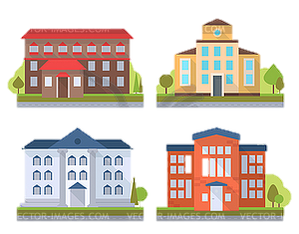
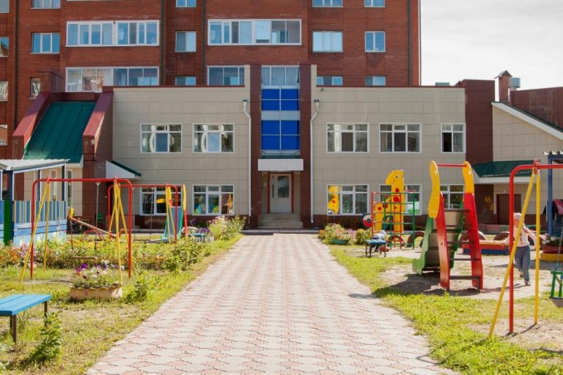
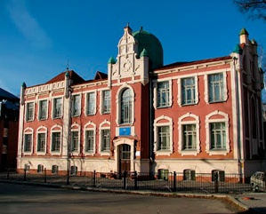
5 зон стабильности
5. ОРГАНИЗАЦИИ

Slide 10
Карта зон стабильности
люди
организации
места
Когда вы находитесь в своей зоне стабильности,
рядом с ней
или даже думаете
о ней, вы
чувствуете себя
в безопасности.
убеждения
вещи

Slide 11
Карта зон стабильности
люди
организации
Друг
Супруг (а)
Родители
Коллеги
места
Кафе
Спортзал
ТОИПКРО
Школа
Детский сад
Дом
Дача
Море
Лес
Горы
Религия
Идеология
Жизненные ценности
Принципы
Любимая книга
Предмет одежды
Брошь
Фото на рабочем столе или в телефоне
убеждения
вещи

Slide 12
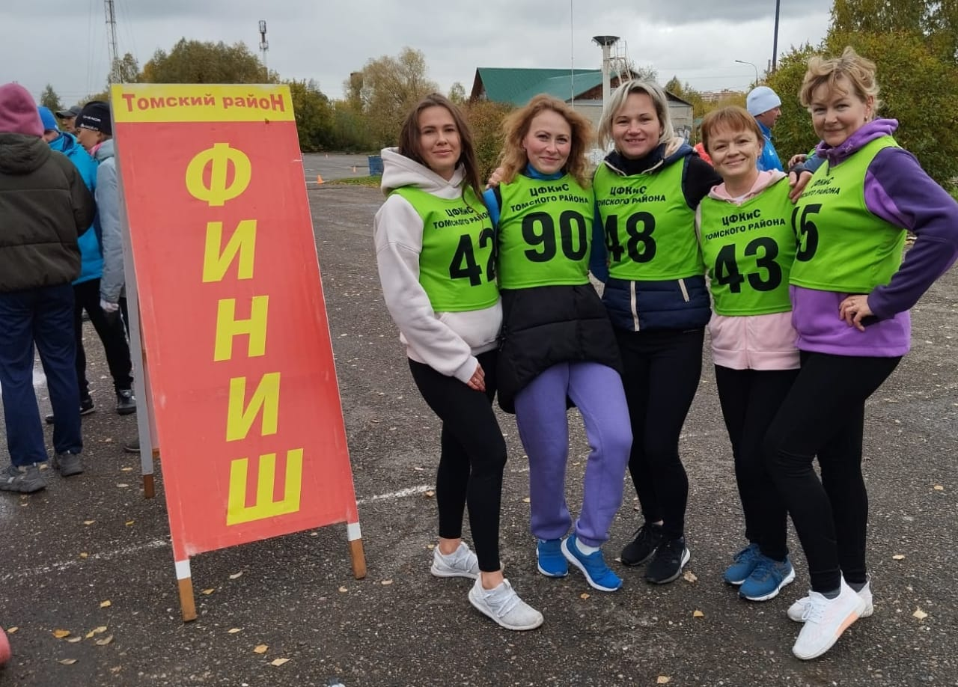
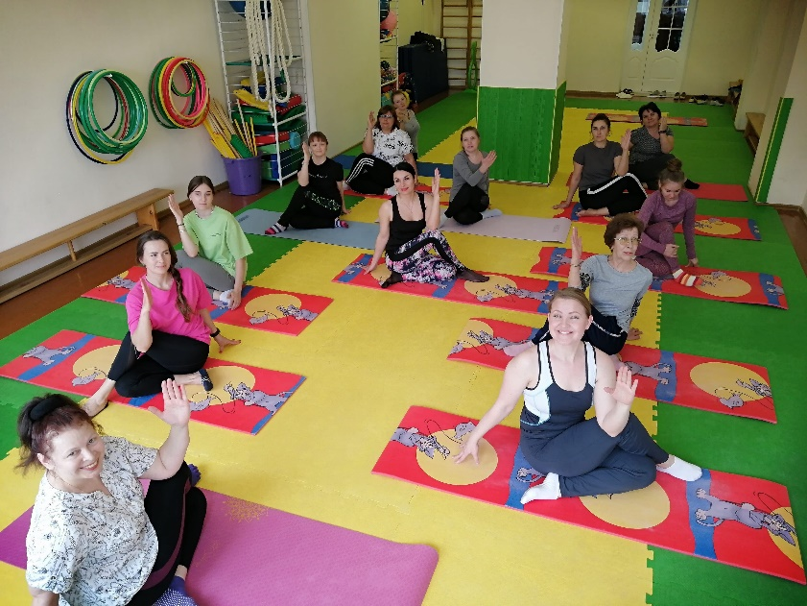
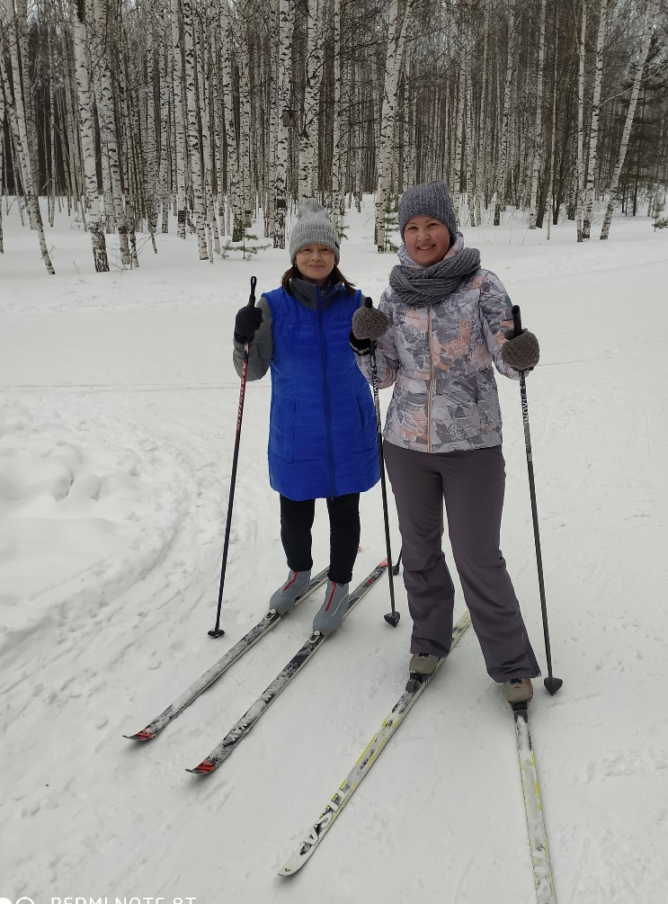
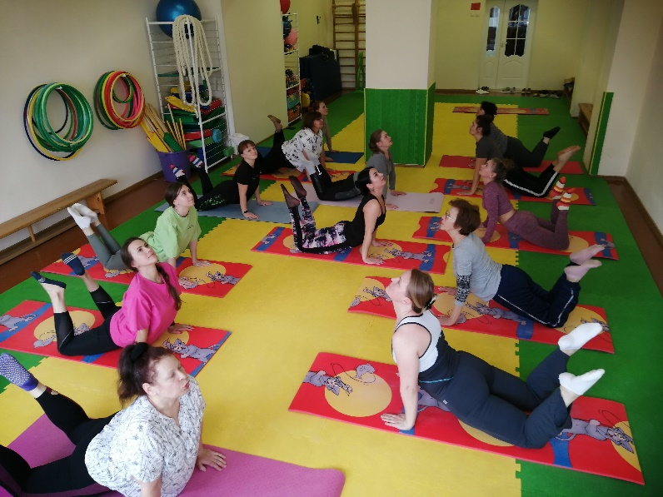
Общие зоны стабильности
нашей команды
Корпоративная программа здоровья «В здоровом теле здоровый дух»
ГТО
Йога
Лыжные прогулки

Slide 13
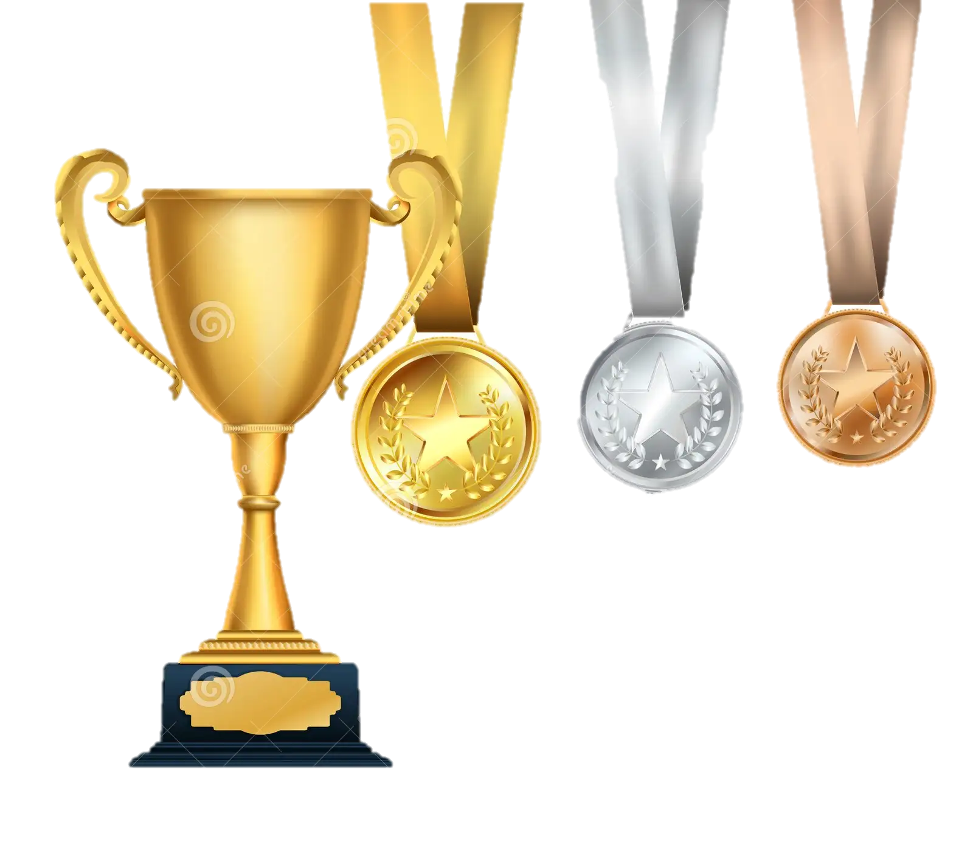
«Три победы в день»
«Я молодец, потому, что я сегодня сделал это…»
Тогда ваш организм начнет вырабатывать эндорфины, а они в свою очередь приглушат выработку бешеного количества гормонов стресса. И вы сосредоточитесь на том, какой вы молодец!
Более того, вы перепрограммируете свой мозг.

Slide 14
«Три победы в день»
Это упражнение не просто поможет вам лучше засыпать и снизит действие гормонов стресса. Оно не просто даст вам энергию, оно еще и покажет вашему мозгу, что вы можете быть победителем! В этом случае вы будете видеть поводы для побед в любом пространстве, в которое вы заходите.
Вы будете видеть те шансы, которые вам дает жизнь, чтобы вы становились эффективнее.
А энергия от этого будет непрерывно расти!

Slide 15
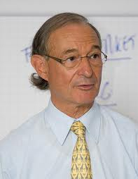
VQ – КОЭФФИЦИЕНТ
ЖИЗНЕННОЙ ЭНЕРГИИ ЧЕЛОВЕКА
VQ > IQ и EQ
Пьер Касс
- профессор Московской школы управления СКОЛКОВО
Утверждает, что сейчас VQ ценится гораздо больше, чем IQ и эмоциональный интеллект.

Slide 16
VQ – КОЭФФИЦИЕНТ
ЖИЗНЕННОЙ ЭНЕРГИИ ЧЕЛОВЕКА
Люди с высоким VQ легче справляются с неудачами и противостоят стрессу, больше успевают и гораздо меньше подвержены выгоранию.
Пьер Касс
- профессор Московской школы управления СКОЛКОВО
Утверждает, что сейчас VQ ценится гораздо больше, чем IQ и эмоциональный интеллект.

Slide 17
VQ – КОЭФФИЦИЕНТ
ЖИЗНЕННОЙ ЭНЕРГИИ ЧЕЛОВЕКА
Важно ли это качество для руководителя?
Задача руководителя - способствовать переменам и преодолевать возникающее сопротивление.
Таким образом, можно с уверенностью сказать, что достаточно высокий уровень VQ – обязательное, хотя и не единственное условие успешного руководства.

Slide 18
Контроль физиологического состояния;
Зоны стабильности;
«Три победы в день».
Применение этих инструментов даёт энергию, а значит это эффективные управленческие практики!

Slide 19
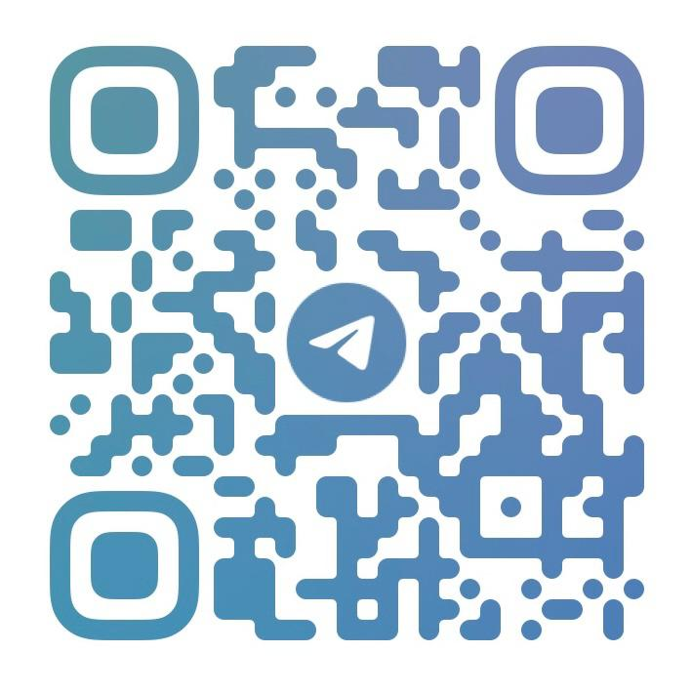
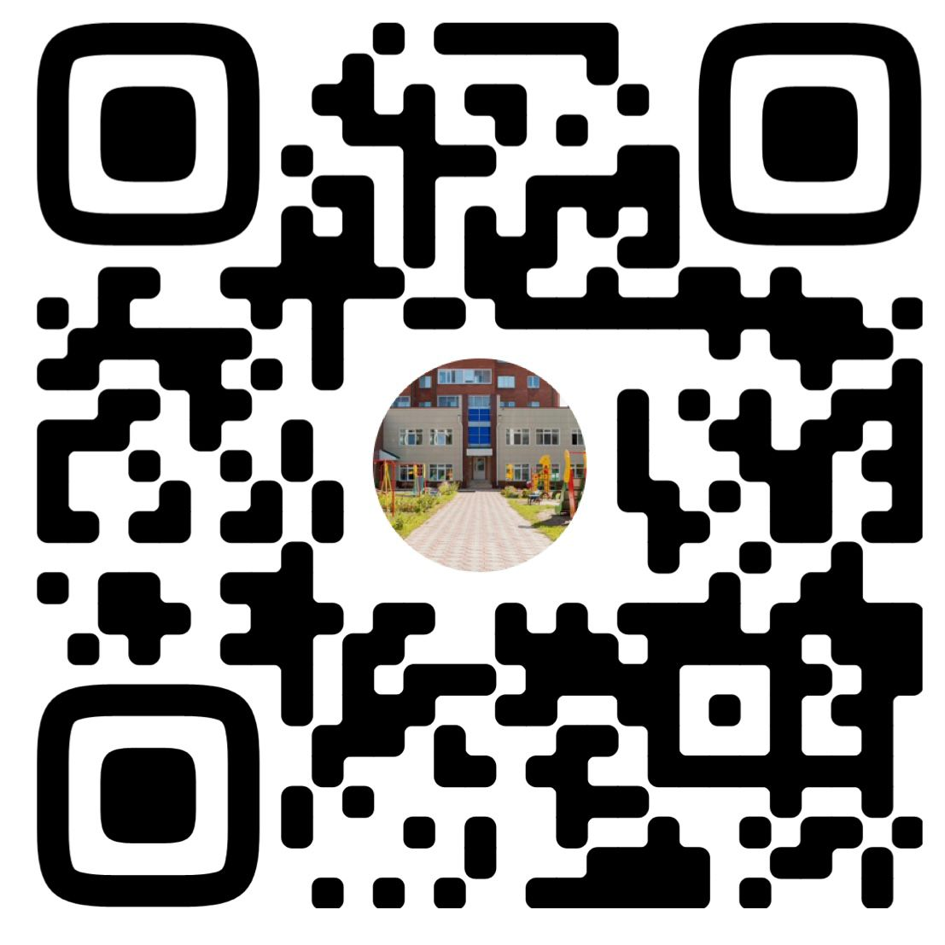
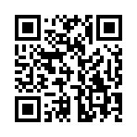
Чтобы знать больше о нас, присоединяйтесь к нам!
Телеграм
ВКонтакте
Одноклассники
Добро пожаловать!

Slide 20
Благодарю за внимание!

